Slide 1
Lisää otsikko kahdelle tai kolmelle riville
KUVA: ADOBE STOCK
Ikäystävällinen kaupunkiympäristö
Antti Rehunen,
Vantaan vanhusneuvosto
16.1.2025
Etunimi Sukunimi
titteli
Notes:
Huom! Kuvallisesta kannesta ei ole erillistä asettelupohjaa. Mikäli haluat käyttää esityksessäsi kuvallista kantta, älä poista tätä sivua.
Kansikuvan vaihtaminen:
1. Klikkaa kuva aktiiviseksi ja paina hiiren oikealla ja valitse > Vaihda kuva
2. Klikkaa kuva aktiiviseksi ja rajaa kuva sopivaksi > Kuvan muoto > Rajaa
Muista päivittää kuvaajatieto vasempaan yläkulmaan sekä lisätä kuvalle alt-teksti:
1. Klikkaa kuva aktiiviseksi
2. Klikkaa hiiren oikealla ja valitse > Muokkaa vaihtoehtokuvausta

Slide 2
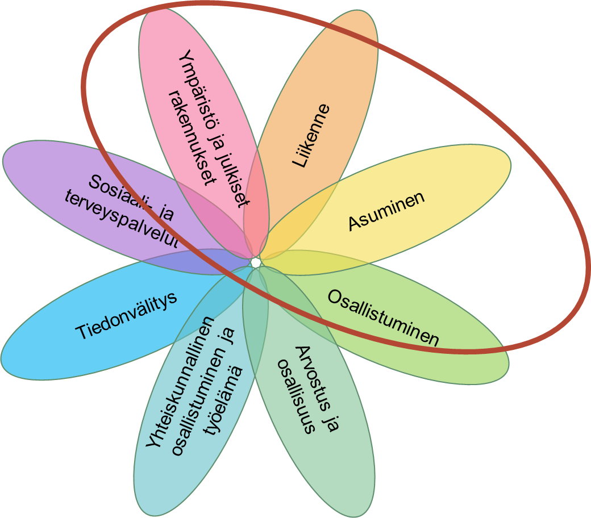
Ikäystävälliset kaupungit rakennetun ympäristön ja alueiden käytön näkökulmasta
Maailman terveysjärjestö WHO on laatinut ikäystävällisten kaupunkien tarkastelukehikon (The WHO Age-friendly Cities Framework)
WHO:n ikäystävällisten kaupunkien verkostoon kuuluu Suomesta seitsemän kaupunkia: Kalajoki, Kerava, Lahti, Tampere, Turku, Vaasa ja Vantaa
Syke on toteuttanut yhteistyössä Aalto-yliopiston ja MAL-verkoston kanssa kolmea hanketta, joissa tuetaan ja kehitetään WHO:n lähestymistavan soveltamista laaja-alaisesti rakennetun ympäristön ja alueiden käytön näkökulmasta.
Ikäystävällinen ja kestävä kaupunki rakennetun ympäristön ja alueiden käytön näkökulmasta (IKKUNA) (rahoitus YM, toteutus Syke)
Kaupunkitilan ja rakennetun ympäristön mukauttaminen ikääntyneille (KARMI) (Rahoitus ARA, toteutus Aalto-yliopisto ja Syke)
Ikäystävällisten kaupunkiympäristöjen kehittäminen kaupunkiseuduilla (IKI-ympäristöt) (Rahoitus: YM, toteutus MAL-verkosto, Syke)

Slide 3
Ikääntyneiden hyvinvointia edistävä asuinympäristö tuoreen tutkimuksen valossa
Ikääntyneiden koettua hyvinvointia, liikkumista ja terveyttä lisäävät monet asuinympäristön tekijät, kuten palveluiden läheisyys ja saavutettavuus, käveltävyys, hyvät joukkoliikennepalvelut, esteettömyys, viheralueet, turvallisuus, meluttomuus ja hyvä ilmanlaatu, yhteisöllisyys ja sosiaaliset kontaktit
Useimmin ikääntyneiden hyvinvointia lisäsivät viheralueet ja naapuruston koettu yhteisöllisyys
Viheralueiden merkitys kasvaa iän myötä ja ikääntyneillä vihreän yhteys hyvinvointiin on kaikkein voimakkain
Liikkumisrajoitteiden myötä ikääntyneille nousevat tärkeiksi pienet, lähellä sijaitsevat puistot ja puutarhat, nuoremmilla ikäluokilla on tarvetta laajemmille viher- ja liikunta-alueille
Yhteisöllisyys luo yhteenkuuluvuuden ja turvallisuuden tunnetta, saa apua tarvittaessa
Sosiaalisella eristäytyneisyydellä ja yksinäisyydellä on yhtä suuria vaikutuksia terveyteen ja kuolleisuuteen kuin esimerkiksi ylipainolla, liikunnan puutteella tai tupakoinnilla -> WHO:n sosiaalisten kontaktien toimikunta 2024-2026 (WHO Commission on Social Connection) pyrkii nostamaan teemaa kansanterveyden painopisteeksi
Ikääntyneiden murtumariskiä vähensivät ympäristön käveltävyys sekä palveluiden ja joukkoliikenteen hyvä saavutettavuus, ympäristön jyrkkärinteisyys taas kasvatti murtumariskiä

Slide 4
Ikäystävällisyyden kehittäminen kaupungeissa ja kaupunkiseuduilla
Syke on järjestänyt kaupunkityöpajoja, joissa on arvioitu ikäystävällisyyden nykytilaa ja haettu ratkaisuja tunnistettuihin haasteisiin.
Työpajojen keskustelu on jäsennetty kolmen aihekokonaisuuden alle, joista seuraavilla dioilla on tehty nostoja.
Palvelut ja asuminen
Ympäristön laatu ja viheralueet
Liikenne ja liikkuminen
Syke ja MAL-verkosto ovat haastatelleet myös kaupunkiseutujen suunnittelijoita. Tavoitteena on ollut selvittää mm. mitkä ikäystävällisyyden teemat/laatutekijät ovat seudullisia ja kuinka ikäystävällisyyttä voidaan edistää seudullisella yhteistyöllä.

Slide 5
Asuminen ja palvelut
Viestintä
Infotaulut keskeisimmissä sijainneissa
Ikäystävällisen viestinnän kehittäminen
Helposti saavutettavat palvelut
Kohtaamispaikat ja yhteisöllisyys
Palveluliikenne isoihin kauppoihin ja erikoispalveluihin
Eri palvelujen yhdistäminen, esim. palvelutalo ja päiväkoti
Vertaisviestijät, talotsempparit ja yhdistykset passiivisten tavoittamisessa
Palvelut ja ikääntyneiden asunnot lähelle toisiaan
Yhteistiloja kaikkiin kaupunginosiin
Monikanavainen tiedottaminen
Palveluverkon pysyvyys
Yhteistiloja innovatiivisilla kumppanuuksilla
Ikääntyneiden itse järjestämien palvelujen ja tapahtumien tukeminen
Kiertävät palvelut
Matalan kynnyksen apua arkeen
Ennakointi
Asumisen toimivuus ja turvallisuus
Esteettömiä asuntoja 1. kerrokseen
Asumisen ja esteettömyys-tarpeiden ennakointi
Esteettömyyden lisääminen taloyhtiöissä
Yhteisöllisiä ja monisukupolvisia asumismuotoja
Muutot esteettömiin asuntoihin
Turvallisuutta naapureiden tuntemisen kautta
Nuorten ja ikääntyneiden yhteiset asumisratkaisut
Välimuotoisen asumisen ratkaisut
Tietoa ja tukea esteettömyyskorjauksiin ja apuvälineiden käyttöön
Yhteistoimintaa taloyhtiöissä ja kortteleissa

Slide 6
Ympäristön laatu ja viheralueet
Levähdyspaikat ja varusteet
Penkkejä riittävän tiheään
Ulkoilureitit
Viheralueiden saavutettavuus
Rollaattorireitit
Selkeät opasteet
Erilaisia istuttavia rakenteita
Julkisten ja kaupallisten rakennusten levähdyspaikat ja esteettömyys
Viheralueet lähelle ikääntyneitä
Viherelementit lähelle, esim. kukkaistutukset, lähipuut jne.
Kävelyreitit senioritaloista
Tarpeeksi penkkejä, jotta eri käyttäjäryhmät mahtuvat
Penkkitoiveet helposti palautekanavan kautta
Mahdollisuus päästä metsään helppoa reittiä
Eritasoisten reittien merkitseminen
Ulkoilu- tapahtumien saavutettavuus
Esteettömät (uima)rannat
Yhteisöllisyyden edistäminen
Kaupunkiviljely pihoilla ja puistoissa
Ohjattua toimintaa ja lähiliikuntaryhmiä
Kävely-ympäristö
Kaupungilta välineitä ja tukea talkooporukoille
Hyvät esimerkit ja opit kehittämis- kohteista
Liikenteen rauhoittaminen
Suunnittelu
Jalankulku- ja pyöräteiden kunnossapito
Eri sukupolvien ulkoilu- ja kuntoilupaikkoja
Kokeiluista laajempaan käyttöön
Inhimillinen mittakaava
Eri palvelualojen yhteiset työryhmät
Kummipuistot
Tasaiset kävelytiet

Slide 7
Liikenne ja liikkuminen
Joukkoliikenteen palvelutaso, esteettömyys ja turvallisuus
Avustajia joukkoliiken-teeseen
Kävelyteiden ja pysäkkien talvikunnossapito
Enemmän palvelulinjoja ja kutsuliikennettä, myös ilta-aikaan
Joukkoliikennevälineiden esteettömyyden edelleen kehittäminen, mm. kilpailutukseen tarkemmat esteettömyyskriteerit
Tutkimustietoa talvikunnossapidon parhaista menetelmistä
Kunnossapitokriteerit ja -luokitukset & niiden valvonta
Pakollinen ikäystävällisyyskoulutus kuskeille, erit. palvelulinjat
Joukkoliikenne-informaatio ja -liput
Käveltävyys ja liikenneturvallisuus
Lisää ikääntyneille sopivia kävely- ja ulkoilureittejä
Kävely- ja pyöräteiden selkeämpi erottelu
Pyöräily
Pysäkeille enemmän tietoa mm. linjojen tyypillisistä kohteista
Seniorialen-nuksen aikarajoitteen poisto
Kävelyn statuksen nosto etenkin jalankulkuvyöhykkei-den suunnittelussa
Pyöräteiden lisääminen ja jatkuvuuden parantaminen
Liikenteen rauhoittaminen rajoittamalla asuinalueiden läpiajoa
Selkokieliset opasteet
Sähkö- ja laatikkopyörien lainaus
Lisää ramppeja portaiden oheen
Rajoitukset skuuteille
Hitaan pyöräilyn edistäminen
Autoilu
Lisää esteettömiä pysäköintipaikkoja keskustan palveluiden yhteyteen
Paremmat työmaajärjestelyt
Käveltävyys- ja esteettömyysarvioinnit
Pyöräilykurssit

Slide 8
Tärkeimmät viestit
Tietoisuutta ikääntymiskehityksen vaikutuksista sekä ikäystävällisen ympäristön ominaisuuksista ja merkityksestä tulee lisätä. Ikäystävällisyys koskettaa kaikkia ja tulevina vuosina ikääntyneiden määrän ennakoidaan kasvavan nopeasti kaupunkiseuduilla.
Ikääntyneiden hyvinvointia edistävät asuinympäristössä erityisesti käveltävyys, saavutettavat viheralueet ja yhteisöllisyys.
Ikäystävällisen ympäristön kehittäminen lähtee liikkeelle arjen sujuvuudesta. Pienilläkin parannuksilla voidaan saada aikaan merkittäviä muutoksia. Ikäystävällisessä kaupunkiympäristössä ei ole kyse erityisryhmän asioista vaan kaikille sopivasta suunnittelusta.
Kehittämiskohteina nousevat esille yhteistilojen saatavuus ja yhteisöllisyyden edistäminen, kävelyreittien esteettömyys ja kunnossapito, levähdyspaikkojen lisääminen, palvelujen sijoittaminen lähelle ikääntyneitä, joukkoliikenteen tarjonta, liikenneturvallisuuden parantaminen sekä monipuolinen ja laadukas asuntokanta, joka tarjoaa vaihtoehtoja eri elämäntilanteissa.
Ikäystävällisyyttä tulee kehittää kokonaisvaltaisesti maankäytön, asumisen, palvelujen ja liikenteen suunnittelussa kaupungin eri toimialojen, hyvinvointialueen, kaupunkiseudun kuntien, yritysten, yhdistysten ja asukkaiden välisellä yhteistyöllä.
Kaupunkisuunnittelussa tarvitaan kattavaa tietopohjaa asumisen ja elinympäristön ikäystävällisyydestä. Paikkatietojen avulla voidaan tunnistaa ikäystävällisyyden kehittämistarpeita alueellisesti.

Slide 9
Kiitos!
https://www.syke.fi/fi-FI/Tutkimus__kehittaminen/Tutkimus_ja_kehittamishankkeet/Hankkeet/Ikaystavallinen_ja_kestava_kaupunki_rakennetun_ympariston_ja_alueiden_kayton_nakokulmasta_IKKUNA/Ikaystavallinen_ja_kestava_kaupunki_rake(66700)

